Slide 1
КОСТРОМСКИЕ СПОРТСМЕНЫ
ПРИЗЁРЫ ОЛИМПИЙСКИХ ИГР
Подготовила:
Инструктор по физической культуре
МБДОУ «Детский сад №4»
Перова Е. С.

Slide 2
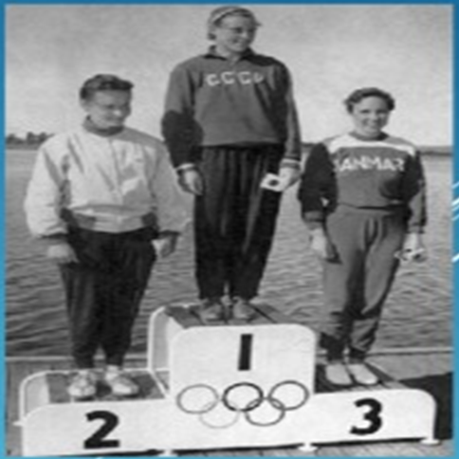
Елизавета Григорьевна Дементьева
Родилась 5 марта 1928 года в Костроме
Советская спортсменка, занималась
греблей на байдарках
Олимпийская чемпионка XVI Летних
Олимпийских игр в1956 году в Мельбурне Австралия, заезд на 500 метров на байдарке-одиночке.
Чемпионка мира 1958 года,
Чемпионка Европы 1957, 1959,
Заслуженный мастер спорта СССР

Slide 3
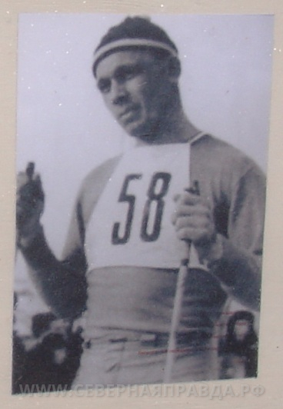
Анатолий
Иванович
Шелюхин
Родился 6 апреля 1930 года в
Костроме
Советский лыжник
Серебряный и бронзовый призер
чемпионата мира 1958 года
Бронзовый призер VIII Зимних
Олимпийских игр в 1960 году в Скво-Велли США Калифорния в эстафете
Заслуженный мастер спорта

Slide 4
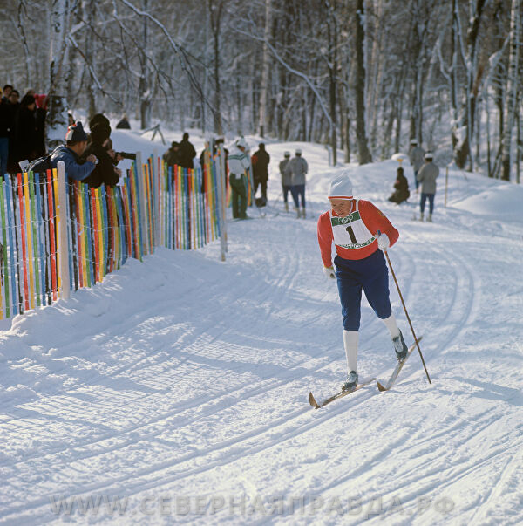
Алевтина
Сергеевна
Олюнина
Родилась 15 августа 1942 года в д.
Пчёлкино Судиславского района Костромской области
Советская лыжница
Олимпийская чемпионка 1972 в
эстафете 3x5 км XI зимние Олимпийские игры в Саппоро Япония
Серебряный призёр олимпийских
игр 1972 (10 км)
2-кратная чемпионка мира
9-кратная чемпионка СССР
Заслуженный мастер спорта СССР

Slide 5
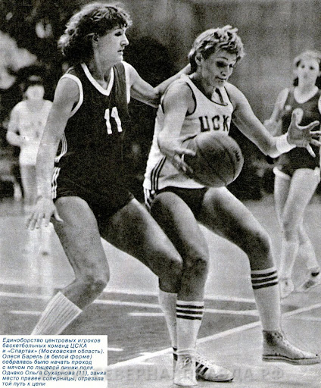
Олеся
Ивановна
Барель
Родилась спортсменка в Костроме
В 1975 году одаренную юную баскетболистку привела в женский баскетбольный ЦСКА (Москва) первый тренер Софья Григорьевна Вялкина.
Звание лучшего нападающего СССР
Бронзовый призёр Олимпиады в Сеуле.

Slide 6
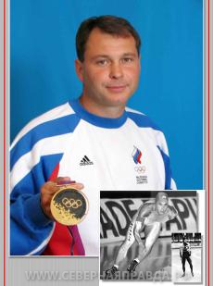
Александр Вячеславович Голубев
Родился 19 мая 1972 года в п.
Караваево Костромского района Костромской области
Российский конькобежец
Участник 3-х Олимпиад
Олимпийский чемпион XVII
Зимних Олимпийских игр в Лиллехаммере Норвегия в1994 году на дистанции 500 м
Заслуженный мастер спорта России

Slide 7
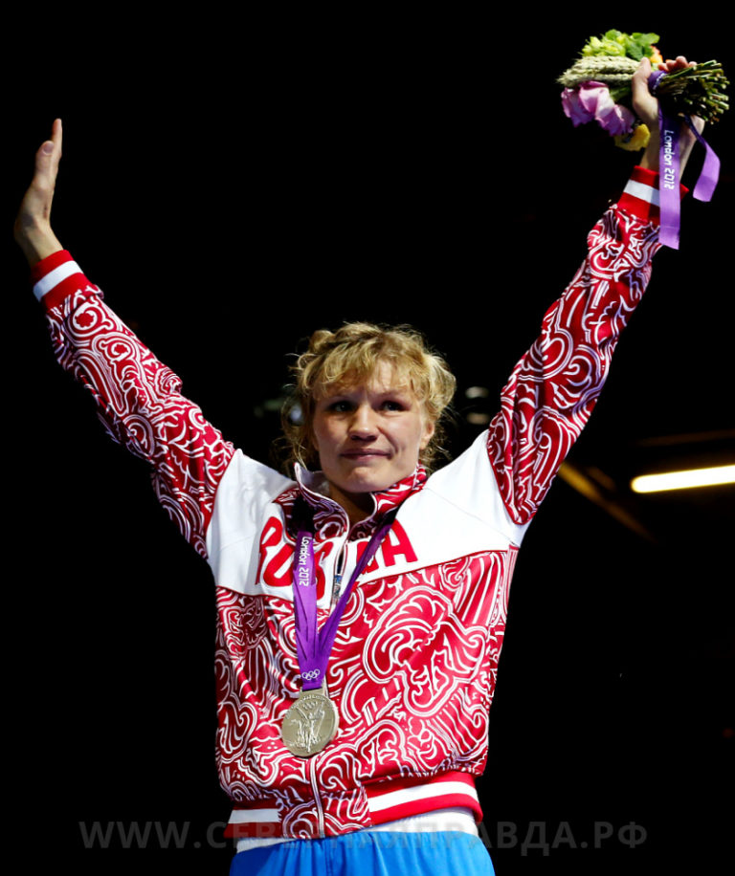
Надежда Викторовна Торлопова
Родилась 23 ноября 1978 года
Начала заниматься боксом в 26
лет
Заслуженный мастер спорта
России по боксу
Чемпионка мира
Чемпионка Европы
Серебряный медалист XXX
Летних Олимпийских игр в 2012 году в Лондоне Великобритания

Slide 8
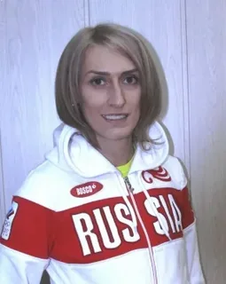
Людмила Сергеевна Колчанова
Людмила Колчанова родилась 1 октября
1979, в городе Шарья Костромской области. Окончила Костромской государственный университет имени Некрасова по специальности "преподаватель физической культуры и спорта".
Заслуженный мастер спорта по легкой
атлетике, чемпионка Европы, серебряный призер чемпионата мира по прыжкам в длину, победитель кубков мира и Европы.
В 2005 году Людмила Колчанова стала
победительницей Универсиады, в 2012 году — финалисткой Олимпийских игр в Лондоне, войдя в число сильнейших прыгуний планеты, показав восьмой результат — 6,57 метра.

